Slide 1
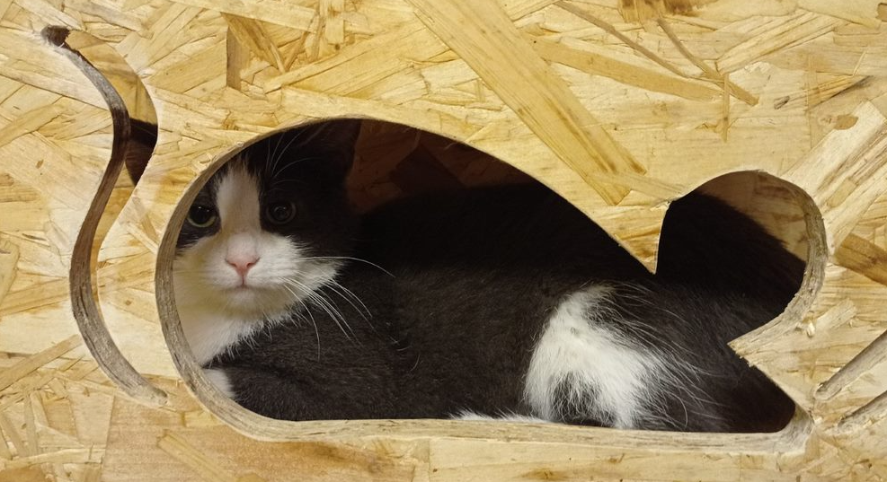
KODUTUTE LOOMADE VARJUPAIGA EHITAMISEKS TOETUSE TAOTLEMINE

Slide 2
Tegevused uue varjupaiga saamiseks
20.01.2023 Viljandi Vallavalitsusele, Põhja-Sakala Vallavalitsusele
ja Mulgi Vallavalitsusele koostööettepanek osalemiseks kodutute loomade varjupaiga
arendamisel ja ehitustööde läbiviimisel kaasfinantseerijana.
03.02.2023 Viljandimaa Omavalitsuste Liidu vanemate kogus Viljandi kodutute loomade varjupaiga arendamiseks koostööettepaneku tutvustamine.
15.02.2023 - Viljandi Vallavolikogule, Põhja-Sakala Vallavolikogule ja Mulgi Vallavolikogule koostööettepanek osalemiseks Viljandi kodutute loomade varjupaiga arendamisel ja ehitustööde läbiviimisel kaasfinantseerijana. Kaasfinantseeringu osakaaluks oleks omavalitsuste elanike arv taotluse esitamise ajal.
28.06.2023 – taotlus varjupaiga projekteerimiseks 2023. aasta maakondade arengustrateegiate elluviimise toetusmeetmest (MATA) rahastuse saamiseks. Projekti omaosalus on Viljandi linna 2023. aasta eelarves.
03.07.2023 – rahastusotsus, toetuse suurus 110 408 €. MATA toetuse abil on koostamisel kodutute loomade varjupaiga põhiprojekt ning ehitatakse loomade jooksuaedikud.

Slide 3
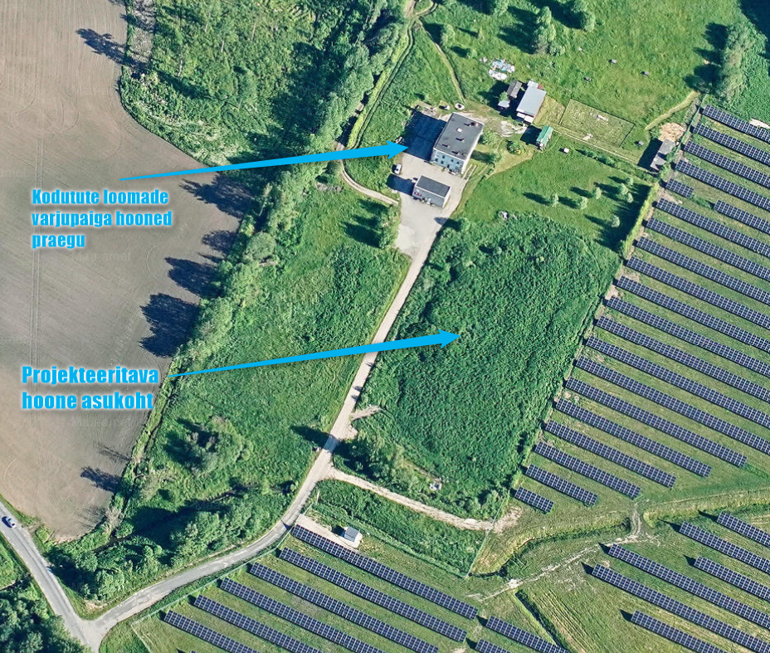
Tüma kinnistu

Slide 4
Põhiprojekti koostamine
Riigihanke "Viljandi kodutute loomade varjupaiga projekteerimistööd"(viitenumber 264392) alusel kujunes tööde käibemaksu (20 %) sisaldavaks maksumuseks 59 208 eurot.
Eduka pakkuja Nool Projekt OÜ-ga sõlmiti 29.06.23 töövõtuleping.
Lepingu täitmise tähtaeg 29.02.2024
Valminud on hoone eskiisprojekt
Hoone suletud netopinnaks on ca 574 m2
Projekti dokumendid asuvad: https://app.bauhub.ee/public/sharebox/cfed1afe-3883-4462-86c9-b7cb4e4b6342

Slide 5
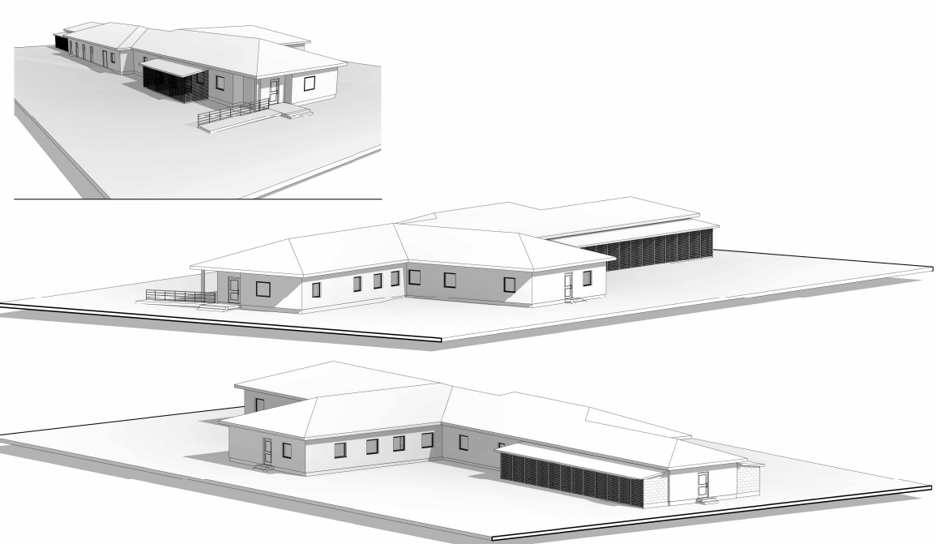

Slide 6
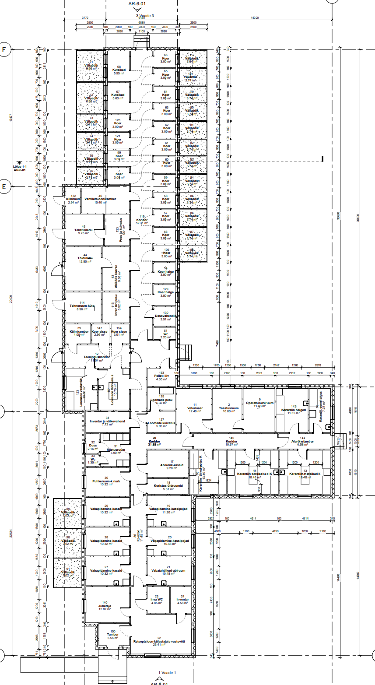
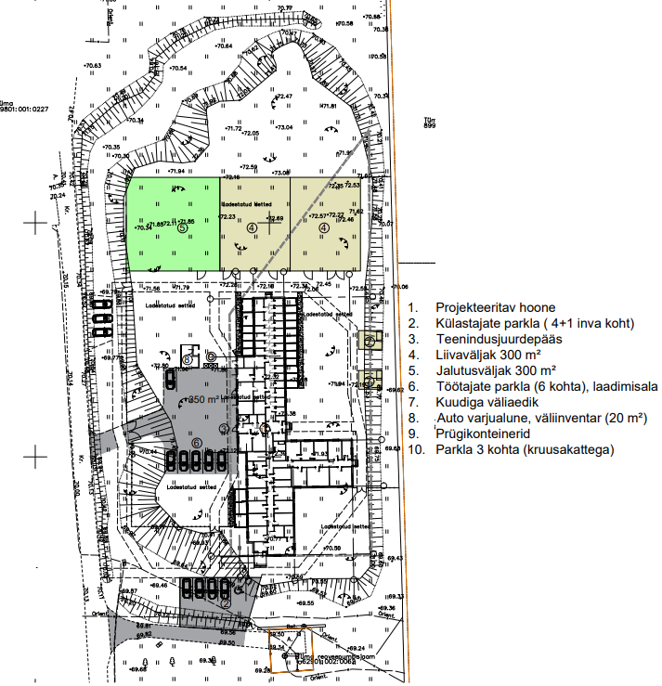

Slide 7
Taotluse esitamine hoone ehitamiseks
Taotlusvoor kohalike omavalitsuste liginullenergiahoonete ehitamiseks on avatud kuni 16.10.2023 kell 17
Taotleja Viljandi Linnavalitsus
Toetuse määr 70 %, omafinantseering 30 %
Projekti kogumaksumus on 1 685 000 €, sh abikõlblik kulu 1 585 000 € ja mitteabikõlblik kulu 100 000 €
Ehitamine AK kulu 1 435 000 €- taotletav toetus 1 004 500 € ja omafinantseering 430 500 €
Lammutamine (samas mahus ehitamisega) - taotletav toetus 105 000 € ja omafinantseering 45 000 €
Omafinantseeringu katmine, osakaaluks omavalitsuste elanike arv maakonna elanike arvust.
(01.01.23 Mulgi vald 16 %, Põhja-Sakala vald 17 %, Viljandi vald 30 %, Viljandi linn 37 %)
 | ehitamine | vana hoone lammutamine | mitteabikõlblik kulu | KOKKU
Viljandi linn | 159 285 | 16 650 | 37 000 | 212 935
Viljandi vald | 129 150 | 13 500 | 30 000 | 172 650
Põhja-Sakala vald | 73 185 | 7 650 | 17 000 | 97 835
Mulgi vald | 68 880 | 7 200 | 16 000 | 92 080
KOKKU | 430 500 | 45 000 | 100 000 | 575 500

Slide 8
Ajagraafik:
September 2023 taotluskirjad omavalitsustele omafinantseeringu katmise suuruse kohta.
Hiljemalt 16.10.2023 – garantiikirjad/volikogu otsused omavalitsuste poolt või kinnitus, et omavalitsus osaleb omafinantseeringu katmisel
16.10.2023 – Viljandi Linnavalitsus esitab taotluse toetuse saamiseks
Otsus mitte hiljem kui 90 kalendripäeva taotluse esitamisest
Pärast +otsust
Halduskoostöö seaduse § 10 alusel haldusülesande täitmiseks halduslepingu sõlmimine. Halduslepinguga määrame kindlaks Viljandi linnale antava haldusülesande sisu (ehitada valmis kodutute loomade varjupaiga hoone). Samuti haldusülesande täitmise rahastamise alused ja rahastamise ulatuse (ehitamise omafinantseeringu katmises osalemine ning edaspidine hoone remonttöödes osalemine jm.), tasude arvutamise alused, haldusülesande täitmise üle haldusjärelevalve teostaja, tähtaja, halduslepingu lõpetamise alused ja korra jm seadusest tulenevad või haldusülesande täitmise korraldamiseks vajalikud muud tingimused.
29.02.2024 - projekteerimistööde lepingu täitmise tähtpäev
Aprill-mai 2024 – ehitustööde hankemenetlus
Juuli 2024 – märts 2025 - ehitustööde läbiviimine
Veebruar-märts – hankemenetlus teenuse osutaja leidmiseks
01.04.2025 algab uus lepinguperiood teenuse osutamiseks

Slide 9
Kokkuvõtteks
Viljandi Linnavalitsus:
korraldab varjupaiga põhiprojekti koostamise. Projekteerimistööde läbiviimise meeskonda on kaasatud kõik Viljandimaa omavalitsused;
esitab 16.10-ks rahastustaotluse toetuse saamiseks kohaliku omavalitsuse liginullenergiahoonete ehitamise taotlusvooru;
ootab kõiki Viljandimaa omavalitsusi osalema Viljandi kodutute loomade varjupaiga ehitustööde läbiviimise kaasfinantseerimisel.
Positiivse rahastusotsuse korral teeme ettepaneku sõlmida halduslepingud.

Slide 10
Aitäh!

